Slide 1
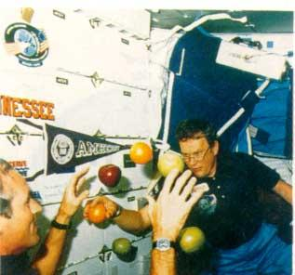
在飞船中几个球可以在空中摆成一个圈

Slide 2
▲ 失重问题
在太空中自由降落的升降机或绕地球自由飞
行的飞船均可以视为平动的非惯性系
（有地球
引力引起的指向地心的加速度），
其中物体所
受的引力被惯性离心力完全抵消而出现失重。
在那里物体可以真正做到“不受力”。
所以在
这样的非惯性系中，反而能够真正做到验证惯
性定律。

Slide 3
▲ 潮汐（tide）与惯性力
问题：
(1) 为什么月球对潮汐的影响比太阳大？
(2)为什么潮汐同时在向月和背月侧发生？
解释：
由于引力不均匀（有引力梯度）才引起潮汐。
在加速度为a₀的平动非惯性系中观察
v
·
·
大飞船
D
惯性力
D
绕地球与飞船共同的质心转动
A
B
·
·
·
·
C
A
·
·
B
v
C
a0
指向地心
E
引力
·
E
·
引力分布不均匀
（有引力梯度）
引力不能完全被惯性力抵消
地球
地球

Slide 4
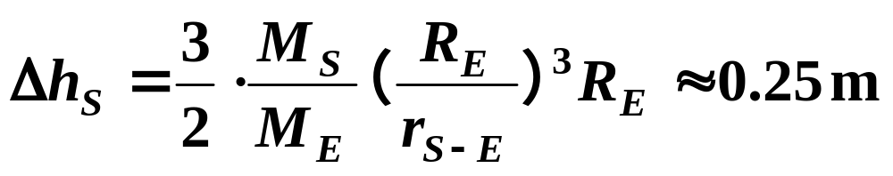
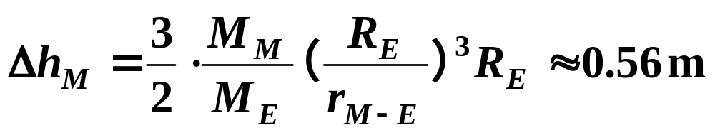
太阳质量是月球的2700万倍，与地球的距离是地月距离的388倍。经计算，太阳引起的潮高：
月亮引起的潮高：
一般情况下，Δh_{S} 和 Δh_{M} 是矢量相加的，
只有太阳、地球和月亮几乎在同一直线上时，
二者才是算术相加的。

Slide 5
落潮
月亮
涨潮
地球
涨潮
落潮
月球对地面上海水的引潮力
大潮
引潮力常触发地震，
日
地震常发生于阴历初一、十五附近（大潮期）。
地
月
小潮
如：
1976.阴7.2,唐山
地
1993.阴8.15,印度
日
1995.阴12.17,神户
月
大潮与小潮
2001.阴2.1,四川雅江
2001.阴2.2,印尼

Slide 6
▲ 固体潮（形变）：
·
地球
月
·
变形滞后，造成地
球对月球引力矩，
阻止月球自转
影响：
● 使月球自转和公转周期最终达到一致。
● 使地球自转变慢。
由植物年轮，珊瑚和牡蛎
化石生长线判断：
3亿年前，一年约400天。
● 使接近大星体的小星体（r < r_{c}）被引潮力撕碎。
如SL−9彗星被木星引潮力撕碎（1992−94）。

Slide 7
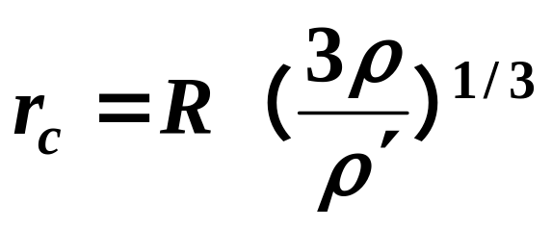
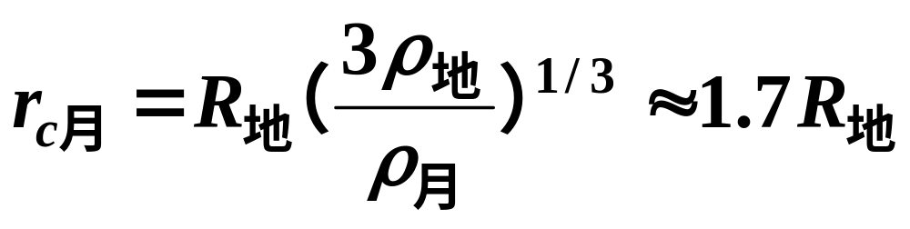
根据计算（赵凯华罗蔚茵编《力学》P385），
若伴星的轨道半径小于某个临界半径 r_{c}，它
将被主星的引潮力撕碎。
—— 洛希极限
R —主星半径，ρ — 主星密度， ρ′ — 伴星密度
对地球—月球系统：

Slide 8
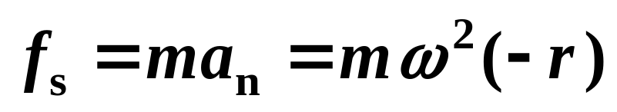
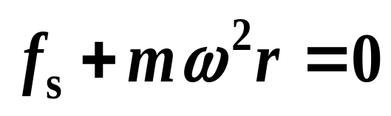
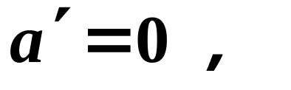

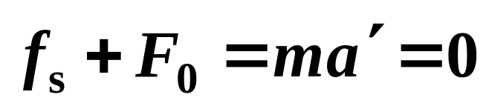
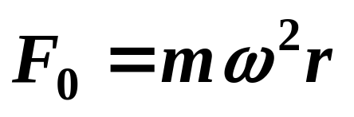
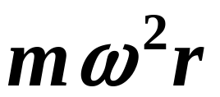

二.匀速转动非惯性系中的惯性力
设 S＇系相对惯性系 S 匀速转动。
1. 物体 m 在 S＇中静止
ω
S：
S′
r
m
即：
o
●
f_{S}
S＇
：
S
令
则
─ 惯性离心力（inertial centrifugal force）
中向心力与惯性离心力平衡， m 静止。

Slide 9
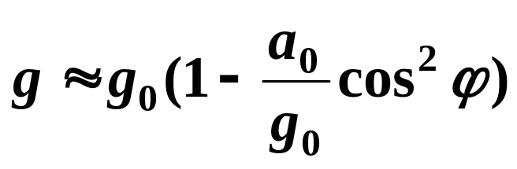

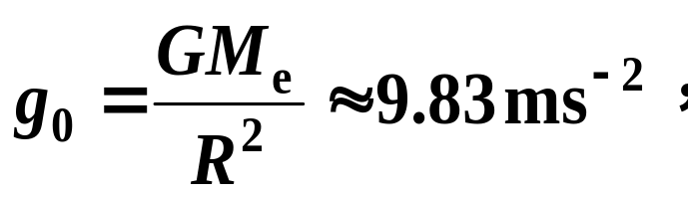
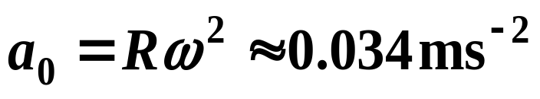
▲ 重力和纬度的关系：
由于地球自转，地面物体会受到惯性离心力的作用。
重力并非地球引力，而是引力和惯性离心力的合力。
ω
重力加速度 g 和地球纬度ϕ 的
r
m
•
关系式为（自己推导）：
F_{引}
F₀
O
P
R
式中：
G ─ 万有引力常量 ，
M_{e} ─ 地球质量 ，
R ─ 地球半径 ，
ω ─ 地球自转角速度 。

Slide 10
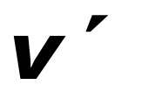
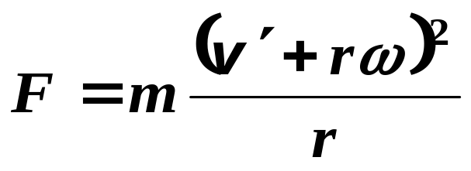
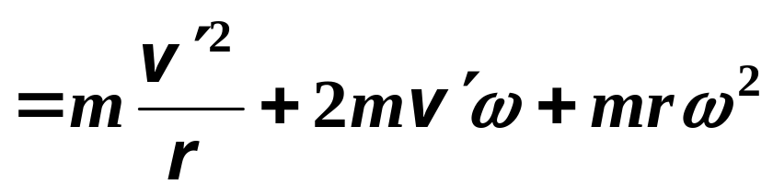
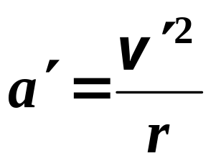

2. 物体 m 在 S＇中运动
（1）科里奥利力
，
设物体 m 在 S＇中有速度
则在 S＇中看，
m 除受惯性离心力外，
还要附加一个与速度
有关的惯性力。
先看一个特例：
在惯性系（地面）S：
光滑凹槽
v′
m
S′
·
O
r
●
ω=const.
S
在非惯性系（桌面）S′：
向心加速度
，

Slide 11
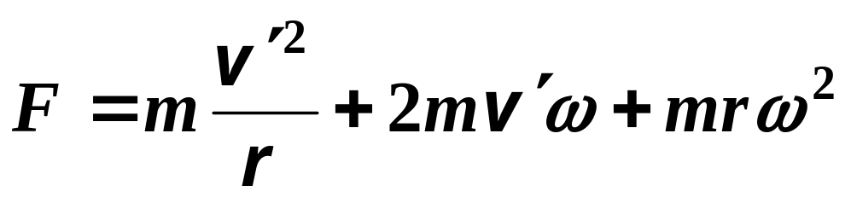
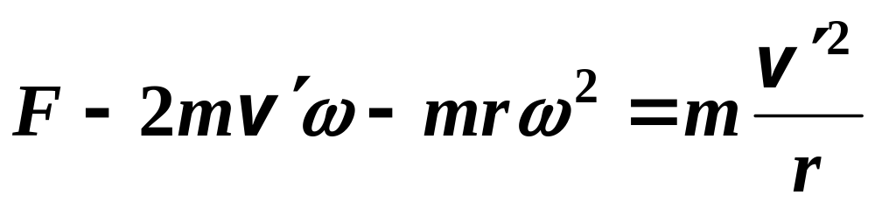

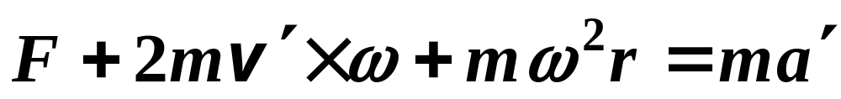


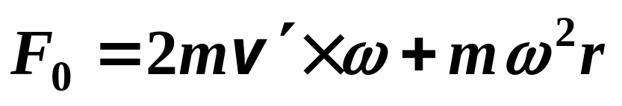

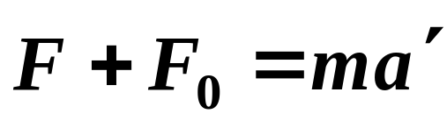
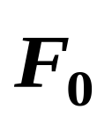
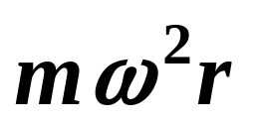
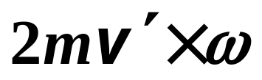
把
变换为：
ω
❒
引入角速度矢量
ω
令 惯性力：
●
m
则有：
在转动参考系 S′中，牛顿第二定律形式上成立。
中
就是惯性离心力，
称作
科里奥利力（Coriolis force），简称科氏力。

Slide 12
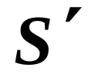
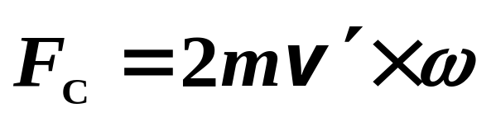
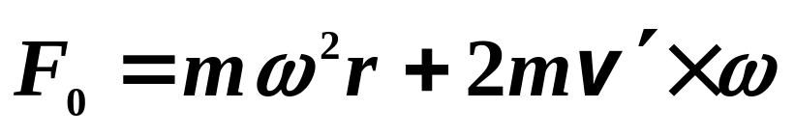
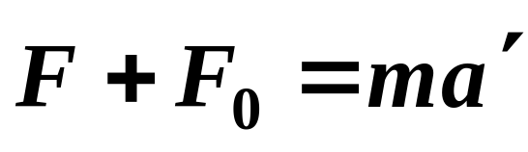
可以证明，
一般情况下，
在匀速转动参考系
中，
运动物体除受惯性离心力外，
都还要附加
一个科里奥利力（Coriolis force）：
总惯性力：
S′ 中牛顿第二定律为：

Slide 13

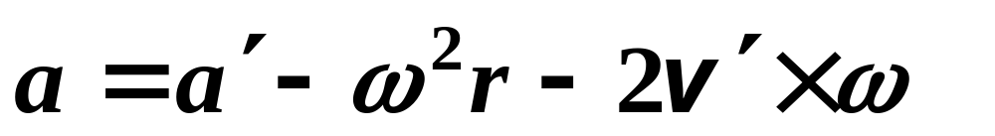
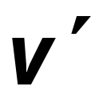
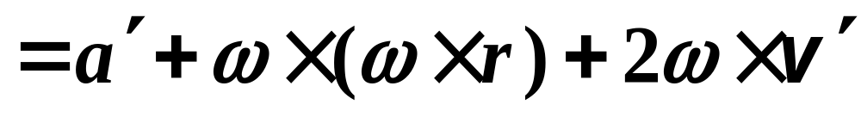

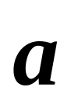
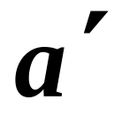
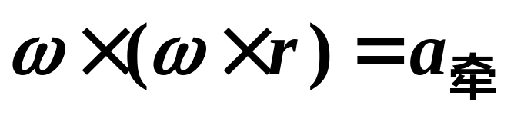
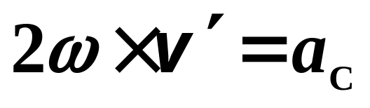

（2）科里奥利加速度
再回到 惯性系 S 中，牛顿第二定律为：
于是有：
━━ 绝对加速度
━━ 相对加速度
━━ 牵连加速度
━━ 科里奥利加速度

Slide 14
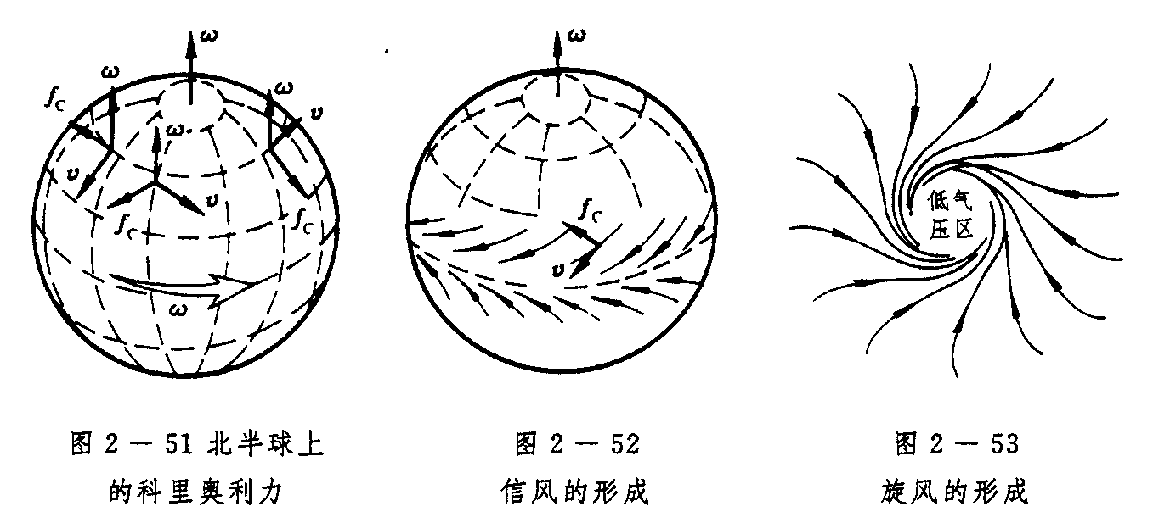
◆与科里奥利力（科氏力）有关的问题
▲ 河岸冲刷，双轨磨损(北半球右，南半球左)。
北半球的科氏力
信风的形成
风暴漩涡的形成
▲ 赤道附近的信风
（北半球东北，南半球东南）。
▲ 强热带风暴漩涡的形成。
▲ 落体偏东。…

Slide 15
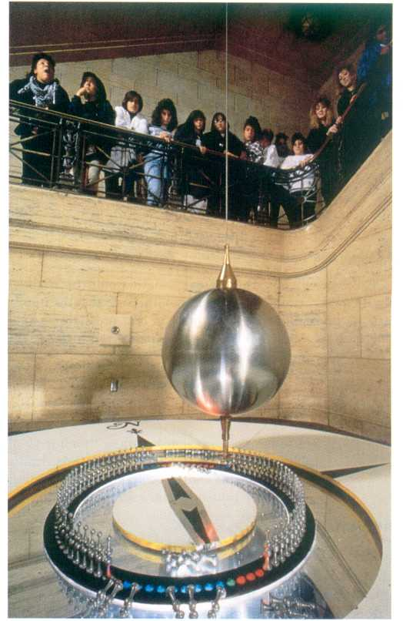



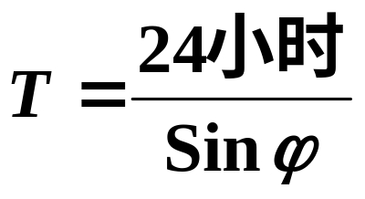
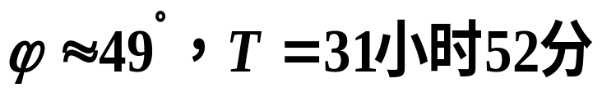
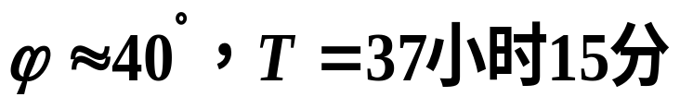
▲ 傅科摆
（傅科，1851，巴黎伟人祠，摆长67m，摆锤28kg， ）
摆平面沿顺时针每小时转动11度15分
顶视
1
•
2
摆
2′
傅科摆
地球
3
1′
摆平面转动周期
巴黎，
北京，
这是在地球上验证地球转动的著名的实验。

